Slide 1

Avaliação de Desempenho:
uma ferramenta
de gestão
Reunião com os gestores da UNIRIO - AD 2024
SAAPT/PROGEPE

Slide 2
Equipe SAAPT
Ana Carla Casado
Assistente em Administração
Luana Assumpção
Assistente em Administração
Luciana Souza
Assistente Social
Luisiane Fernandes
Psicóloga
Mariana Flores
Assistente Social
Rodrigo Ferreira
Técnico em Assuntos Educacionais

Slide 3
O que faz o SAAPT?
Desenvolve ações voltadas para o conhecimento e melhorias dos processos de trabalho a que os(as) servidores(as) estão submetidos, considerando especialmente:
  A forma que o trabalho está organizado;
  As condições de trabalho disponibilizadas;
  As relações de trabalho existentes.

Slide 4
Ações do setor
  O ATENDIMENTO ÀS DEMANDAS INDIVIDUAIS OU COLETIVAS RELACIONADAS AO PROCESSO DE TRABALHO;
  A AVALIAÇÃO DE DESEMPENHO ANUAL;
  A AVALIAÇÃO EM ESTÁGIO PROBATÓRIO.

Slide 5

O que é a avaliação de desempenho?
Processo que mede a atuação dos/as servidores/as de acordo com as atribuições que possuem, com vistas a melhor articular as atividades desenvolvidas por esses trabalhadores com o PDI e, consequentemente aprimorar o desempenho das atividades promovidas coletivamente no setor.
É um processo sistemático, diagnóstico e periódico que destaca os pontos fortes e aqueles que precisam ser aperfeiçoados.
É, em suma, um processo pedagógico, participativo e contínuo em busca de melhorias para a instituição e de reforço no potencial de desenvolvimento dos/as servidores/as.
Decreto Nº 5.825, de 2006:
Artigo 8º, §1º - O resultado do Programa de Avaliação de Desempenho deverá:
I - fornecer indicadores que subsidiem o planejamento estratégico, visando ao desenvolvimento de pessoal da IFE; II - propiciar condições favoráveis à melhoria dos processos de trabalho; III - identificar e avaliar o desempenho coletivo e individual do servidor, consideradas as condições de trabalho; IV - subsidiar a elaboração dos Programas de Capacitação e Aperfeiçoamento, bem como o dimensionamento das necessidades institucionais de pessoal e de políticas de saúde ocupacional; e V - aferir o mérito para progressão.

Slide 6

Para que a AD apresente um resultado significativo é fundamental que no processo avaliativo haja:
O acompanhamento contínuo do gestor e o envolvimento das equipes
Caráter pedagógico, que somente é possível se todos os envolvidos participarem efetivamente do processo
- Planejamento das atividades construído de forma coletiva por equipes e gestores
- Feedback como prática de devolutiva da chefia, com a maior regularidade possível, sobre os pontos em que o/a servidor/a precisa melhorar e aqueles em que atingiu as expectativas
Lembre-se de que quando avaliamos o/a trabalhador/a também analisamos a equipe, a gestão e o trabalho promovido no setor.

Slide 7

AVALIAÇÃO DE DESEMPENHO TAE 2024
Calendário:
O processo avaliativo ocorrerá de 29 de outubro a 02 de dezembro de 2024
Sistema AD:
Para acessar o formulário:
www.unirio.br/progepe (coluna Destaques) ou
www.sistemas.unirio.br (ícone AD)
Etapas:
  Pré-Avaliação
  Autoavaliação da Chefia
  Avaliação da Gestão Coletiva do Trabalho (AGCT)
  Avaliação do Servidor pela Chefia
  Autoavaliação do Servidor
HUGG:
Para acessar o formulário:
www.unirio.br/progepe
Etapas:
  Preenchimento e envio do formulário ao SAAPT
  AGCT (formulário no Google Forms)

Slide 8

PRÉ-AVALIAÇÃO
A chefia realizará, antes de preencher a Avaliação de Desempenho dos/as servidores/as, uma reunião com sua equipe a respeito de características do trabalho do setor durante o ano, ponderando dificuldades e desafios para o seu desenvolvimento e o que foi possível avançar. Com base nas informações levantadas, a chefia preencherá as perguntas da Pré-Avaliação, indicando quais servidores/as participaram da reunião. Para cada pergunta poderão ser assinaladas mais de uma opção, com exceção da questão de número 1.

Slide 9
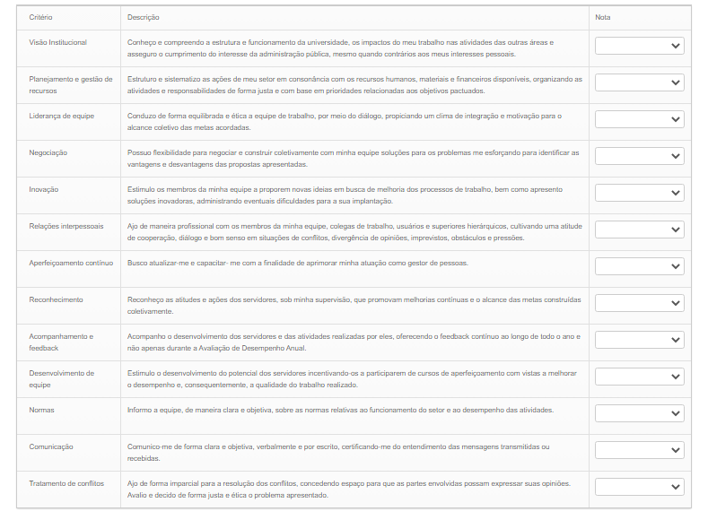

AUTOAVALIAÇÃO
DAS CHEFIAS

Slide 10
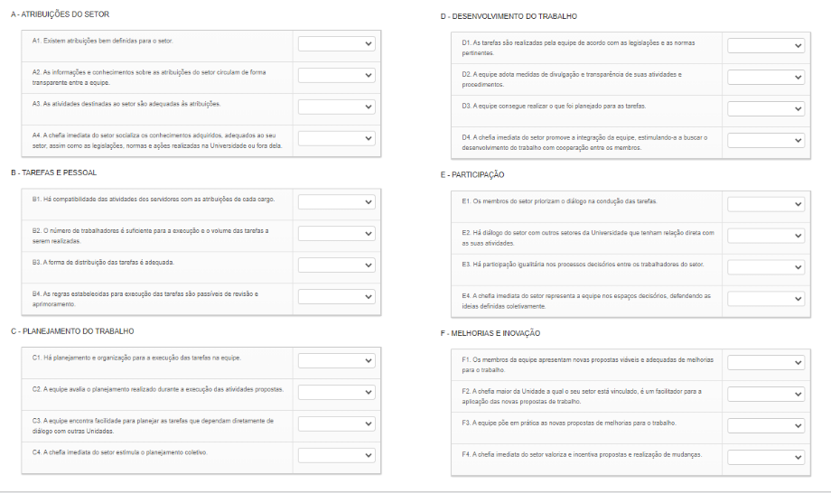
AVALIAÇÃO
DA GESTÃO
COLETIVA
DO TRABALHO
(AGCT)

Slide 11
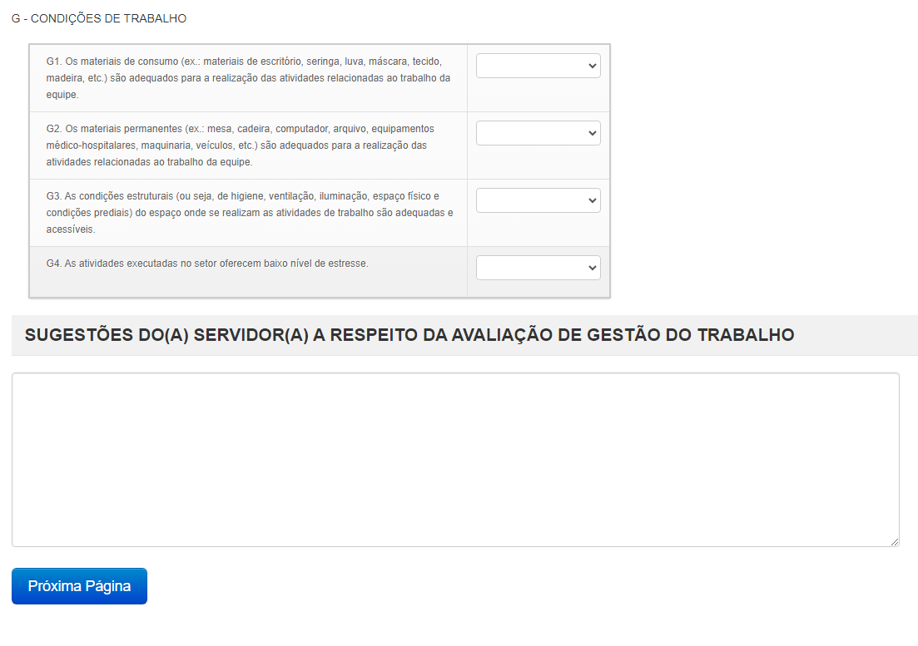
AVALIAÇÃO
DA GESTÃO
COLETIVA
DO TRABALHO
(AGCT)

Slide 12

AVALIAÇÃO
INDIVIDUAL
  Os/as servidores/as serão avaliados/as (muito bom, bom, regular e ruim) de acordo com os seguintes fatores:
1. Assiduidade/pontualidade; 2.Compromisso com qualidade; 3.Conhecimento; 4.Cooperação/desenvolvimento; 5.Iniciativa; 6.Organização/planejamento; 7.Produtividade/eficiência; 8.Responsabilidade; 9.Relacionamento Interpessoal.
  Caso avalie com alguma nota abaixo de 7,0 (sete), deverá justificar, obrigatoriamente, no campo apropriado (que aparece na próxima página).
  O/A servidor/a só conseguirá acessar a autoavaliação após a chefia já ter preenchido a sua avaliação de desempenho;
  O cálculo final da avaliação de desempenho individual é feito automaticamente pelo sistema, após o preenchimento dos dois atores. Para obter a Progressão por Mérito, o/a servidor/a deverá obter uma média igual ou superior a 7,0 (sete), de acordo com a Lei Nº 11.091/2005.

Slide 13

RESULTADOS E RELATÓRIOS
Findado o processo de avaliação de desempenho, esperamos que a equipe e os/as trabalhadores/as tenham consciência da importância do seu trabalho no setor, dos pontos fortes e fracos sobre a condução do trabalho naquele ano (de modo coletivo e individual), os determinantes que carecem de melhorias e o que planejaram para o ano que vem, com o intuito de melhorar os processos analisados.
Ferramentas de trabalho para a gestão:
  Avaliação do trabalho da equipe (Pré-avaliação, promovida pelo gestor e equipe);
  Autoavaliação da gestão;
  Relatório Anual da AGCT (divulgado no site da PROGEPE pelo SAAPT no ano seguinte);
  Avaliações individuais dos/as servidores/as.

Slide 14
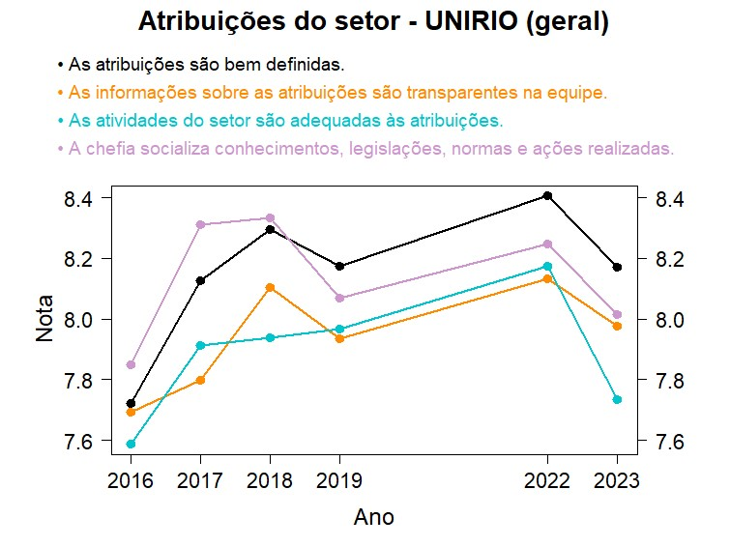
AGCT da
Unirio anos 2016 a 2023

Slide 15
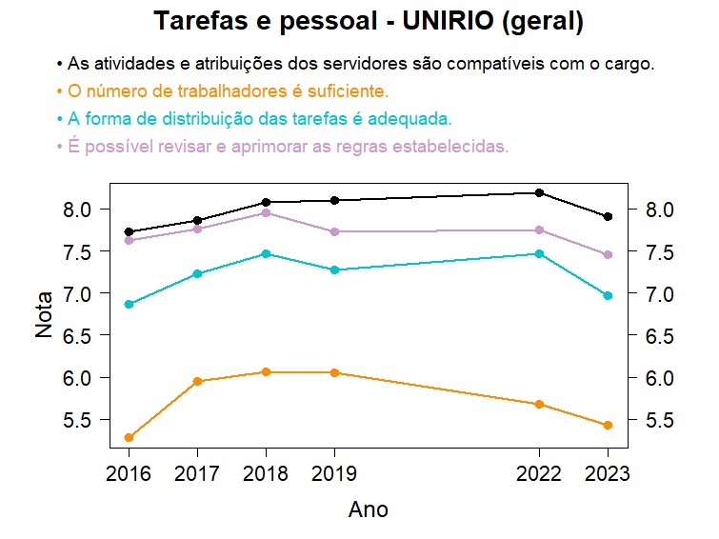
AGCT da
Unirio anos 2016 a 2023

Slide 16
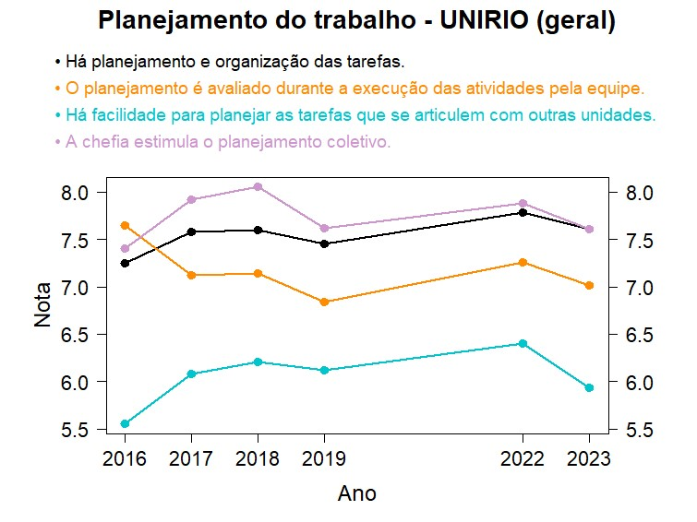
AGCT da
Unirio anos 2016 a 2023

Slide 17
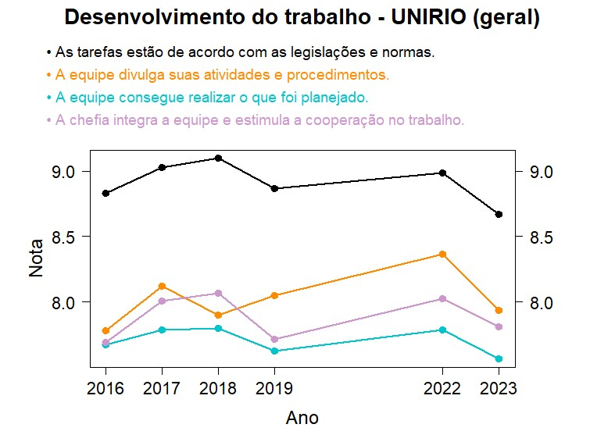
AGCT da
Unirio anos 2016 a 2023

Slide 18
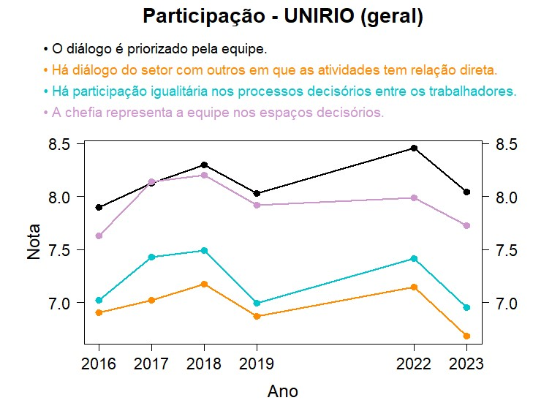
AGCT da
Unirio anos 2016 a 2023

Slide 19
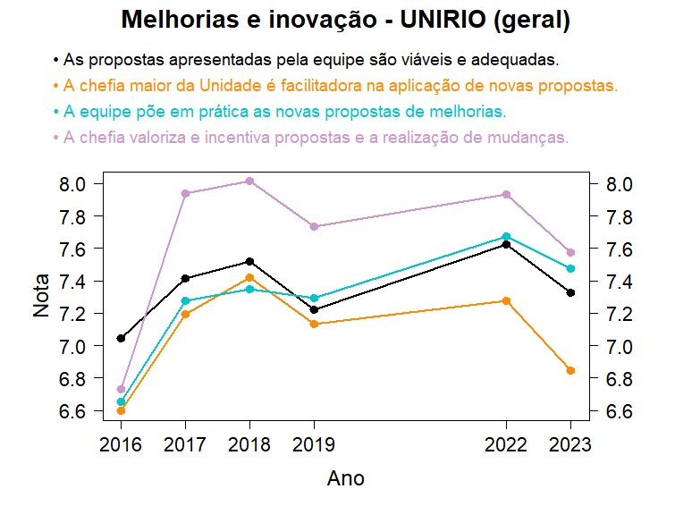
AGCT da
Unirio anos 2016 a 2023

Slide 20
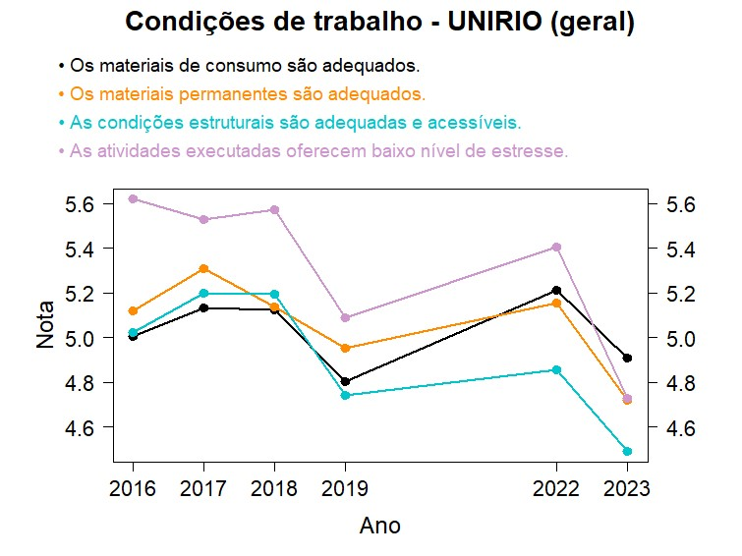
AGCT da
Unirio anos 2016 a 2023
Gráficos elaborados por Felipe Rafael Ribeiro Melo -Departamento de Métodos Quantitativos – Escola de Matemática/CCET/Unirio

Slide 21

ALGUMA DÚVIDA?
OBRIGADO
PELA
PRESENÇA!
Contatos do setor:
TELEFONE:
2542-5523
E-MAIL:
progepe.saapt@unirio.br
CANAL DO SETOR NO YOUTUBE:
PROGEPE SAAPT
Acesse outras informações para gestores no material Avaliação de Desempenho como Ferramenta de Gestão em: https://www.unirio.br/progepe/avaliacao-de-desempenho-1

